Slide 1


Salvaguarda Ambiental TEC-BM
Unidad de Coordinación del Proyecto Institucional (UCPI)
Proyecto de Mejoramiento Institucional TEC-BM
Lic. David G. Benavides Ramírez, Responsable de la Gestión Ambiental-RGA TEC
Ing. Gabriela Hernández Gómez, Encargada en Salud Ocupacional TEC

Slide 2
Agenda
Marco Ambiental Aplicable Proyecto TEC-BM
Organigrama de la Unidad Coordinadora del Proyecto Institucional (UCPI)
Marco de Gestión Ambiental y Social del Proyecto MEJORAMIENTO DE LA EDUCACIÓN SUPERIOR (MGAS-PMI)
Plan de Gestión Ambiental Edificio de Residencias (PGA) y Especificaciones Técnicas Ambientales y Sociales (ETAS): Área Ambiental, Área Social y Área de Salud Ocupacional
Proyectos y SETENA
Organigrama de la Salvaguarda Ambiental TEC-BM
Preguntas o comentarios!!!

Slide 3
Marco Ambiental Aplicable
Políticas de Salvaguarda del Banco Mundial Activadas
  Evaluación Ambiental (OP/BP 4.01).
  Hábitats Naturales (OP/BP 4.04).
  Patrimonio Cultural y Físico (OP/BP 4.11).
  Pueblos Indígenas (OP/BP 4.10).
  Política de Manejo de Plagas (OP/BP 4.09).
Marco de Gestión Ambiental y Social del Proyecto MEJORAMIENTO DE LA EDUCACIÓN SUPERIOR (MGAS-PMI)
Normativa Nacional y SETENA
Normativa ambiental interna de la institución
Plan de Gestión Ambiental Edificio de Residencias (PGA)
Especificaciones Técnicas Ambientales y Sociales (ETAS)
C.R

Slide 4
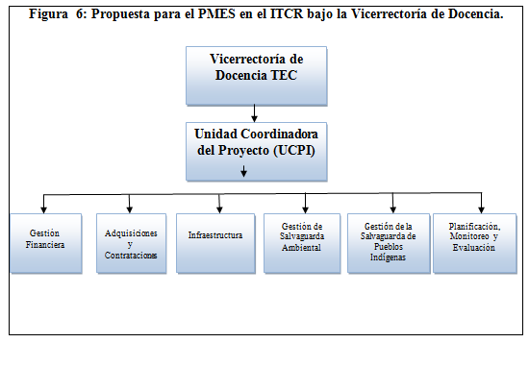
Organigrama UCPI

Slide 5

Marco de Gestión Ambiental y Social (MGAS) del Proyecto
Se duró aproximadamente 2 años y medio consensuando el documento final.
Instrumento para asegurar un adecuado manejo de la gestión ambiental y social durante la implementación del Proyecto.
A cargo de las 4 Universidades:
  Universidad de Costa Rica – UCR
  Universidad Nacional – UNA
  Instituto Tecnológico de Costa Rica – ITCR
  Universidad Estatal a Distancia – UNED
Cumplimiento de:
  La legislación ambiental nacional
  Las Políticas de Salvaguarda ambiental del Banco Mundial
  La gestión ambiental y social en cada una de las Universidades
  Los lineamientos de cada universidad

Slide 6
Áreas del MGAS
DESCRIPCIÓN GENERAL DE LOS SUBPROYECTOS: Instituto Tecnológico de Costa Rica – ITCR (9)
PLAN DE GESTIÓN AMBIENTAL GENERAL
  Beneficiarios y principales actores, características de las obras propuestas
  Identificación de Potenciales Impactos Ambientales y Sociales, medidas ambientales y sociales para la prevención y mitigación de impactos
  Fase de Diseño, Fase de Construcción y Fase de Operación
  Programas y planes a implementar en la ejecución de obras. Ejemplo: Programa de Manejo de Residuos.
METODOLOGÍAS Y HERRAMIENTAS PARA LA GESTIÓN AMBIENTAL
  Evaluación Ambiental Preliminar, Metodología para determinar el nivel de riesgo socio-ambiental, Participación, Consulta y Divulgación
PROCEDIMIENTOS Y RESPONSABILIDADES DE LA GESTIÓN AMBIENTAL Y SOCIAL
  Organigrama de la Gestión Ambiental y Social
  Fase de Licitación: Especificaciones Técnicas Ambientales y Sociales (ETAS) y Fase de Construcción
PROCEDIMIENTOS PARA LA OBTENCIÓN DE LA VIABILIDAD AMBIENTAL
  Procedimientos de Evaluación Ambiental, Viabilidad Ambiental y Control y seguimiento ambiental de los proyectos
GESTIÓN AMBIENTAL Y SOCIAL (Supervisión Ambiental y Social - Arreglos institucionales)
  Responsable Ambiental y Social (RGA) del TEC, Encargado en Salud Ocupacional del TEC, Regente Ambiental (RA), Responsable del Manejo Ambiental (RMA) del Contratista, Encargado en Salud Ocupacional del Contratista, Instrumentos o fichas de llenado.

Slide 7
PGA Residencias y ETAS Contratistas
PGA:
Instrumento de gestión ambiental y social para la ejecución del Proyecto “Edificio de Residencias Estudiantiles”.
Establece metodologías, herramientas y procedimientos para una adecuada gestión socio-ambiental durante la implementación del mismo.
Pretende asegurar la sostenibilidad ambiental de los campus universitarios y cumplir con la legislación ambiental nacional, las Políticas de Salvaguarda Ambiental y Social y MGAS.
ETAS:
Establece un conjunto de lineamientos básicos aplicables a todas las licitaciones de obras del TEC.
Las ETAS son parte integral de los carteles de licitación de las obras del Proyecto de Mejoramiento de Educación Superior (PMES) financiado por el Banco Mundial.

Slide 8
ETAS Contratistas: Área Ambiental
El contratista y sus subcontratistas deberán cumplir con las siguientes ETAS que son de cumplimiento obligatorio:
El contratista deberá dar el manejo adecuado de aguas grises y negras, garantizar la conexión con la red de alcantarillado y garantizar el manejo adecuado de aguas pluviales.
El contratista hará el manejo adecuado de descargas de efluentes y la instalación adecuada para su almacenamiento y evacuación, teniendo en cuenta los sistemas hídricos existentes a los que drenarán o se depositarán estas aguas.
El contratista implementará sistemas de recolección, almacenamiento y transporte de residuos sólidos generados en el edificio, incorporando estructuras y áreas para la separación y reciclaje de diferentes residuos a generar.

Slide 9
ETAS Contratistas: Área Ambiental
No se usará madera de especies nativas de bosques tropicales que se encuentren amenazados o en peligro, pinturas basadas en plomo, amianto, y asbestos y otros que se indiquen por el RGA.
El RGA tendrá el derecho de detener la obra en caso de encontrarse un potencial riesgo ambiental y/o a la salud ocupacional por las acciones ejecutadas. Toda remediación ambiental o de seguridad laboral deberá ser ejecutada por cuenta del Contratista sin incurrir gastos por parte del TEC.
También el contratista debe contar con un profesional en gestión ambiental (RMA).
Cualquier actividad que el contratista quiera o deba realizar fuera del área señalada como "zona de construcción", deberá contar con la autorización escrita del inspector.

Slide 10
ETAS Contratistas: Área Social
No se permiten campamentos dentro de las instalaciones del campus o sede regional. El contratista deberá resolver sus necesidades de alojamiento y alimentación de los empleados.
Acceso a viviendas y negocios deben ser garantizados tanto durante la construcción como para las fases operacionales. Cualquier restricción o limitación a la accesibilidad a propiedades deberá ser correctamente mitigada o compensada.
En ningún momento las obras causarán impactos permanentes a vecinos en sus accesos, visibilidad previa, afectación de bienes privados (jardines, tapias, cercas, etc.) o públicos (aceras, postes, alcantarillas, etc.). En caso que se causen, el contratista deberá reponerlos de forma integral.
Para minimizar la afectación a la población estudiantil, las actividades de construcción deben seguir estrictamente los lineamientos estipulados en este pliego y el Plan de Gestión Ambiental de la obra, así como de las acciones definidas por SETENA, para evitar molestias a estos grupos.
Los horarios de construcción y las horas de interrupción necesaria de los servicios públicos (electricidad, agua y teléfono) deben ser informados a la población estudiantil, profesores y personal administrativo, por lo que el contratista debe avisar al RGA con anticipación para hacer el comunicado, siguiendo el Plan de Comunicación, Participación y Consulta descrito en secciones más adelante.

Slide 11
ETAS Contratistas: Área Salud Ocupacional
El contratista deberá disponer y mantener el equipo, el lugar de trabajo y organizar las labores de manera que se proteja a sus trabajadores, al personal del ITCR y a los visitantes en la mayor medida posible contra los riesgos de accidentes y los daños a la salud.
El contratista debe hacer uso eficiente y responsable de la energía eléctrica, siguiendo las normas de salud ocupacional.
El cruce seguro de peatones y bicicletas debe ser considerado en el proceso de construcción de la obra.
El contratista no deberá emplear a trabajadores con impedimentos físicos o mentales en labores en las que se puedan poner en peligro la seguridad de terceros.
El contratista deberá asegurarse de que todos sus trabajadores estén bien informados de los riesgos que entrañan sus respectivas labores y de las precauciones que deben tomar para evitar accidentes o daños a la salud.
El contratista designará a una persona competente de su organización en Salud Ocupacional para que se haga cargo de la prevención de accidentes en la obra a tiempo completo. El nombre y puesto de la persona elegida serán notificados al inspector por el contratista.

Slide 12
Herramientas de las ETAS
Llenado de los registros con información referente a la materia ambiental y salud ocupacional de la obra:
  Acta Ambiental de Inicio de Obra (AAIO)
  Fichas de Supervisión y Monitoreo Ambiental (FSMA)
    FSMA 1: SEGURIDAD LABORAL Y PREVENCIÓN
    FSMA 2: COMUNICACIÓN Y PARTICIPACIÓN
    FSMA 3: MANEJO DE RESIDUOS SÓLIDOS
    FSMA 4: PRESERVACION DEL PATRIMONIO ARQUEOLÓGICO Y PALEONTOLÓGICO
    FSMA 5: SALUD Y SEGURIDAD LABORAL
    FSMA 6: PREVENCIÓN DE LA CONTAMINACIÓN DE AGUA Y SUELOS
  Reporte Ambiental Final (RAF) llenado conjuntamente con el RGA de la UCPI
  Medición Calidad del Aire y Ruido
  Asegurar la implementación y efectividad de Mecanismos de Resolución de Reclamos y Conflictos que se designen para el proyecto
  Mantener registro de las quejas, reclamos que lleguen y se den solución de acuerdo al tiempo que indique el RGA y el inspector.
Manejo de aguas servidas para la fase de construcción
Preparación de plan y materiales para el Plan de Inducción Ambiental a los obreros
Programa de Manejo de Residuos-Manejo de Aguas Residuales-Programa de Control de Erosión-Programa de Seguridad Ocupacional-Programa de Control de Accidentes a terceros y afectación de bienes públicos-Programa de Control de Ruido-Plan de Control de emisiones al aire y polvo-Programa para la prevención de afectación de recursos culturales, arqueológicos-Programa de Conservación y Restauración Ambiental -Plan de Comunicación-Mecanismo para atención de reclamos -Plan de Contingencias
Sanciones
Especificaciones de Salud Ocupacional

Slide 13
Proyectos con viabilidad ambiental SETENA en TEC Cartago
CAMPUS | Proyecto | Resolución No. | ÁREA CONSTRUCCIÓN m²
CARTAGO | ESCUELA DE SEGURIDAD LABORAL | 1175-2013-SETENA | 1.838
CARTAGO | EDIFICIO ESCUELA ELECTRÓNICA | 1738-2012-SETENA | 7.564
CARTAGO | EDIFICIO RESIDENCIAS ESTUDIANTILES | 0111-2013-SETENA | 6.562
Proyectos restantes con viabilidad ambiental SETENA pendiente en TEC Cartago
CAMPUS | PROYECTO | ÁREA CONSTRUCCIÓN m² ESTIMADA
CARTAGO | NÚCLEO DISEÑO INDUSTRIAL | 1200
CARTAGO | COMEDOR ESTUDIANTIL | 1458
CARTAGO | AMPLIACIÓN BIBLIOTECA | 1000
CARTAGO | NÚCLEO QUÍMICA AMBIENTAL | 3250

Slide 14
Proyectos restantes con viabilidad ambiental SETENA pendiente Sedes regionales del TEC
Proyecto | Sede | Descripción | Área m2
Fortalecimiento de la Sede Reg. San Carlos | Sede Central Cartago | Núcleo de investigación (350 m2); Construcción de edificio para aulas (1.342 m2) y laboratorios (560 m2). | 2.232
Fortalecimiento del Centro de San José | Centro San José | Tres niveles para aulas de uso común y especializado (1.500 m²); y la construcción de una biblioteca (500 m²). | 2.000

Slide 15
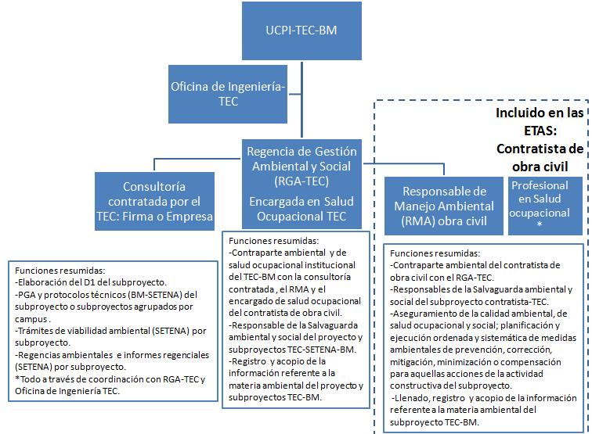
Organigrama de la Salvaguarda Ambiental TEC-BM
Encargada de la Salud Ocupacional TEC

Slide 16
Preguntas o comentarios!!!

Slide 17
Material de apoyo extra

Slide 18
Ruta Crítica de los procesos cada subproyecto y su relación con la Gestión Ambiental y Social
Idea del subproyecto
Unificación de necesidades con los futuros usuarios
Generación de anteproyecto
Gestión de la Viabilidad Ambiental SETENA y Plan de Gestión Ambiental
Generación de Licitación con Condiciones Generales y Especificaciones Técnicas
Presentación del subproyecto “No objeción” del BM
Proceso licitatorio y adjudicación
Permisos de Construcción
Inicio de obra y recepción de la misma
Gestión Ambiental y Social

Slide 19
Ruta Crítica de Construcción de los subproyectos
9
Residencias
Electrónica
Seguridad
Fechas estimadas
Inicio: Julio 2014
Finalización: Sep. 2015-Julio 2016
Sede Reg. San Carlos
CA San José
Diseño Indust.
Fechas estimadas
Inicio: Enero 2015
Finalización: Sep. 2016
Comedor
Biblioteca
Química Ambiental
Fechas estimadas
Inicio: Enero 2016
Finalización: Diciembre 2017
2014-2015
2015-2016
2016-2017

